Slide 1
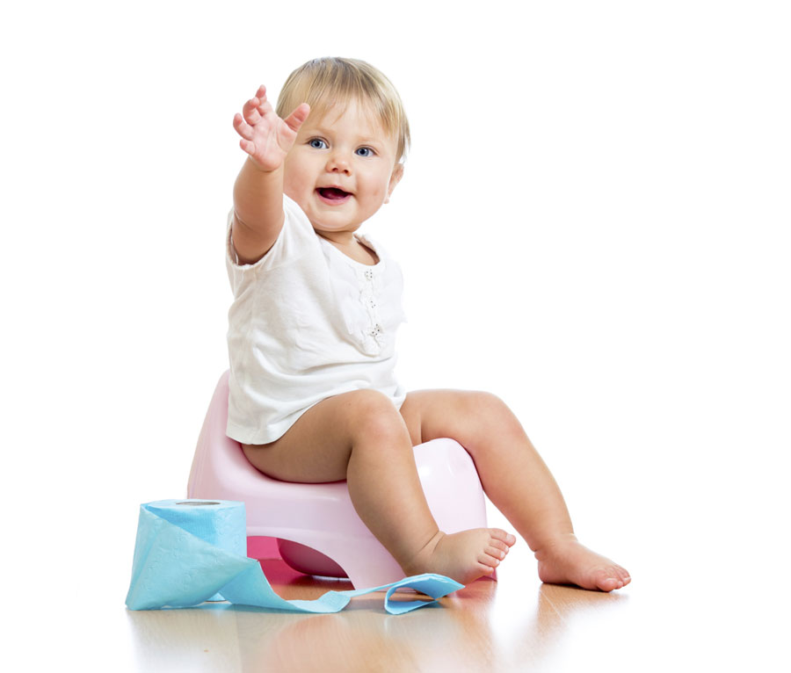
Егорова Евгения Николаевна Воспитатель МБДОУ д/с 16 «Дюймовочка» Тема: «Как отучить ребенка от памперсов и приучить к горшку»

Slide 2
На сегодняшний день актуальна проблема использования подгузников в детском саду. Подгузники значительно облегчают родительскую заботу о ребёнке. Многие родители до начала посещения детьми детского сада не приучают их к горшку. Многие дети приучаются к посещению туалета к двум-трём годам, а детский сад начинают посещать с полутора лет.
Несмотря на обширный объём информации, касающийся воспитания и развития детей, многие родители считают, что решать вопросы с горшками должны воспитатели детского сада. Необходимо информировать родителей о том, что к началу посещения детского сада ребёнок должен научиться ходить на горшок. Родители должны знать о возможных проблемах, которые, скорее всего, возникнут у ребёнка в связи с ношением подгузников.

Slide 3
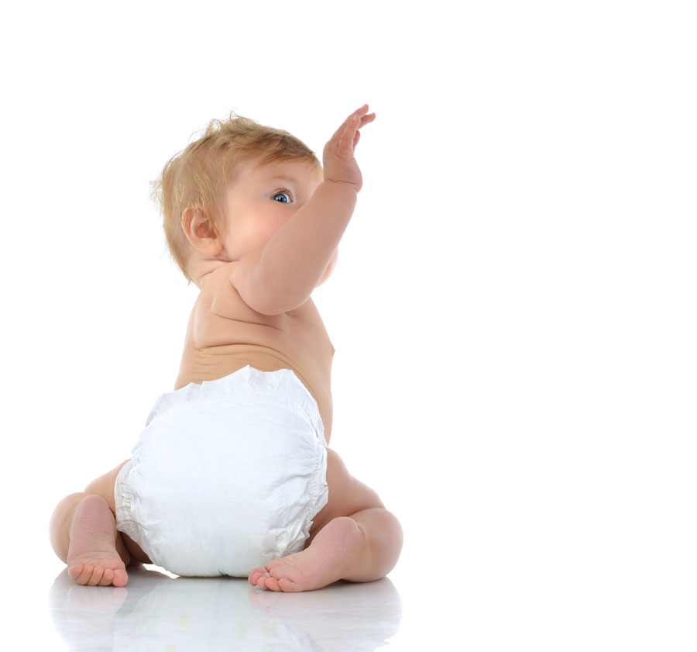
Памперс - это современное средство гигиены детей и простое удобство для родителей. Но в жизни каждого отца и матери наступает момент, когда приходит время отучать свое чадо от подгузника. Как это лучше сделать, когда и в каком возрасте - это вопросы, которые мучают практически всех. Однозначного ответа нет, каждый ребенок абсолютно индивидуален, поэтому у каждого этот процесс происходит по-разному.

Slide 4
С момента рождения - и это очевидный факт - процессы мочеиспускания и дефекации ребенком не контролируются, т.е. эти процессы подчиняются безусловным рефлексам - действиям, не требующим участия коры головного мозга.
Существуют установленные специалистами физиологические нормы:
1.Естественный подход к контролю над выделениями начинается после года и активно «дозревает» в течение второго года жизни.
2.Средний возраст выработки более-менее устойчивых «горшочных» навыков колеблется в интервале от 22-х до 30-ти месяцев.
3.Стойкие условные рефлексы формируются к трехлетнему возрасту.
Успешность переучивания определяется тремя факторами:
1.Состоянием (развитием) органов, принимающих непосредственное участие в процессах мочеиспускания и дефекации: мочевой пузырь, мочеиспускательный канал, прямая кишка, мышцы брюшного пресса, сфинктеры прямой кишки и мочевого пузыря (сфинктер-это особая мышца, сжимающая полый орган или замыкающая выход из него).
2. Состоянием (развитием) нервной системы, прежде всего, коры головного мозга.
3.Интенсивностью внешних воздействий или, проще говоря, педагогической активностью родственников
Физиологически, способность контролировать сфинктер появляется раньше способности контролировать мочеиспускание.
Таким образом, рекомендуемое время приучения ребенка к горшку колеблется
в достаточно широком возрастном интервале-
от 1-го года до 3-х лет!

Slide 5
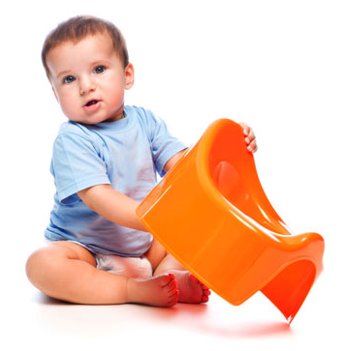
Как определить готовность ребенка
к обучению пользоваться горшком?
Существуют некоторые признаки, указывающие на психическую и физиологическую готовность организма к познанию туалетной науки:
установление более-менее стабильного режима дефекации;
способность более 1.5-2 часов сохранять подгузники в сухом состоянии;
знание частей тела и название предметов одежды;
знание или понимание слов «пописал», «покакал»;
демонстрация отрицательных эмоций, как следствие пребывания в грязных (мокрых) подгузниках;
стремление (умение) самостоятельно раздеваться;
стремление (умение) самостоятельно входить-выходить из туалета;
ребенок вам подражает;
ребенок уверенно ходит, может садиться, нагибаться;
ребенок может почувствовать необходимость сходить на горшок и может как-то выразить это желание;
ребенок понимает обращенную к нему речь;
может выразить простейшие желания, произносит первые слова.

Slide 6
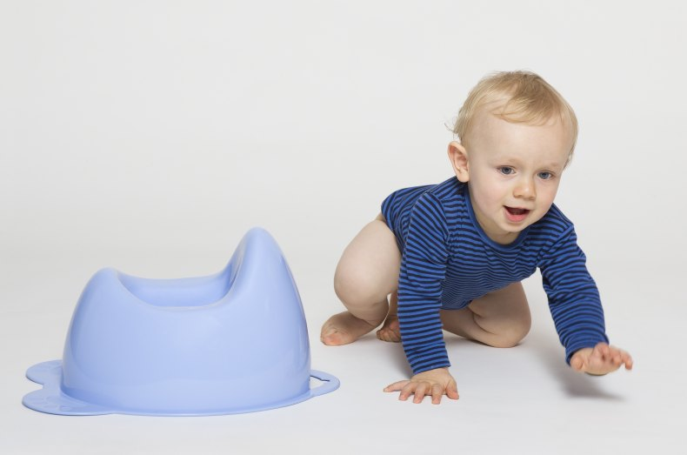
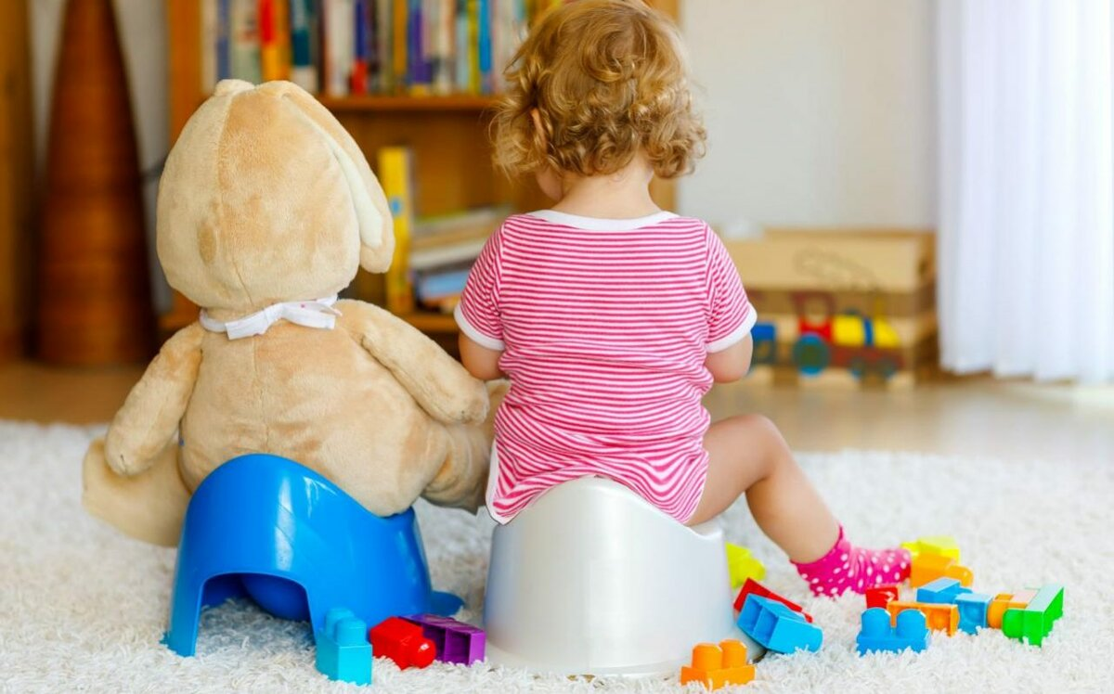
СПОСОБЫ приучения ребенка к горшку
Традиционный (рекомендации из советских книг 60-70-ых годов)
1.Надо ребенка приучать к горшку с 6-8 мес. (как только ваш малыш научился сидеть).
2. Маме надо внимательно следить за своим ребенком и если она замечает первые признаки того, что ребенку надо в туалет, быстро сажать его на горшок при этом произносить стандартный сигнал - «а-а-а!» или «пись-пись-пись!»
3. Ребенка надо сажать на горшок через некоторое время после кормления, перед тем как пойти гулять, перед сном, один раз во время сна, после сна (если он проснулся сухим).

Slide 7
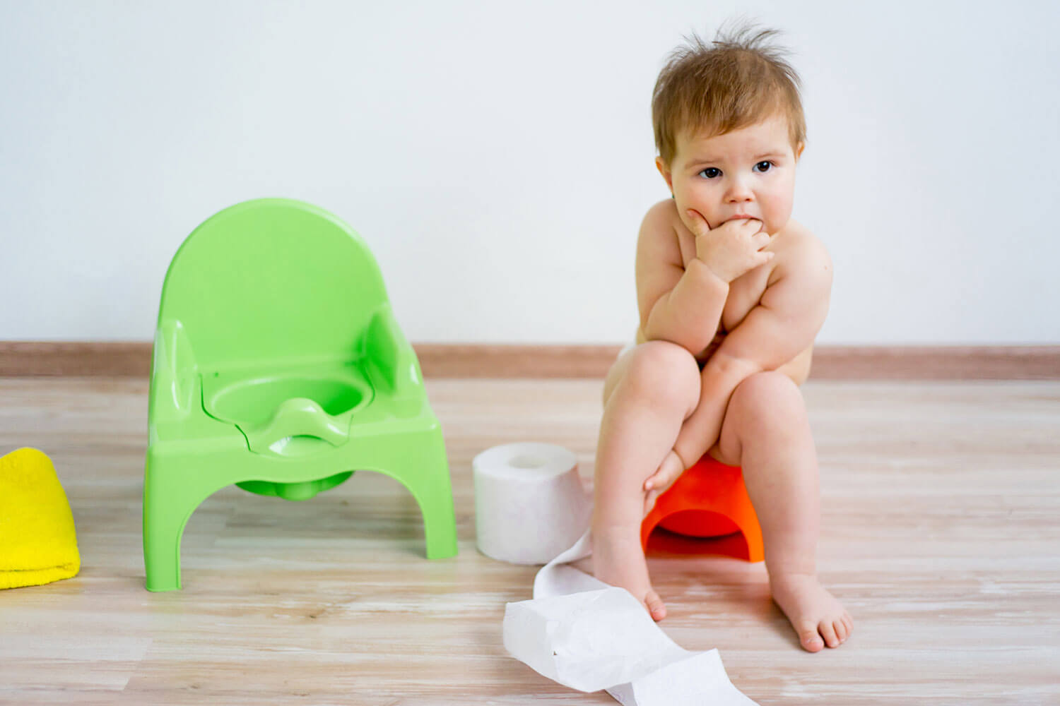
Современный метод приучений к горшку (рекомендуют западные специалисты)
1. Купите ребенку красивый горшок.
2. Лучше всего приучать ребенка к горшку летом, на нем мало одежды и ее легко снять.
3. Сажайте ребенка на горшок в течение дня несколько раз, если малыш сходил в него, не забудьте похвалить ребенка и объяснить, что в следующий раз, когда ему захочется какать или писать и он может воспользоваться горшком.
4. Горшок всегда должен быть на видном месте и желательно на одном и том же месте.
5. Сажайте на горшок ребенка после еды, после сна, и когда посчитаете нужным, но тут главное не переборщить!
6. В этот период подгузник лучше не использовать.
7. Ночью постелите малышу клеенку и поднимайте его 1-2 раза за ночь на горшок. Если же он все равно будет писаться, значит мочевой пузырь ребенка еще недостаточно окреп и отказываться от подгузника в ночное время еще рановато.
8. Не стоит отказываться от подгузника и во время длительных поездок, пока ребенок сам уверенно не начнет просится на горшок.
Однако вам лучше выбрать другой способ если:
- подгузники вызывают у ребенка раздражение,
- ваш малыш сам стал показывать, что хочет в туалет,
- ситуация сложилась так, что ребенок должен научиться ходить на горшок к определенному возрасту (например – требование детского сада).

Slide 8
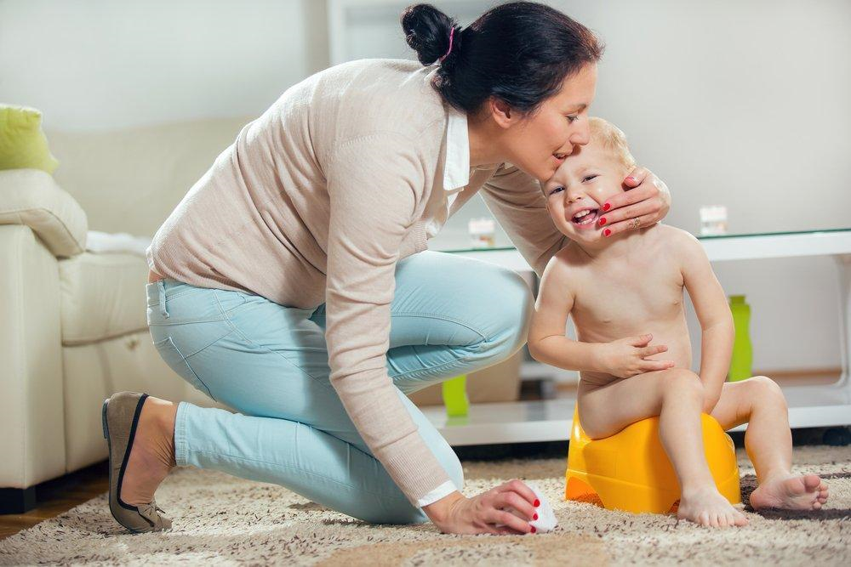
ЗОЛОТЫЕ ПРАВИЛА:
помимо готовности ребенка, должна быть и готовность взрослых;
нельзя вырабатывать туалетные навыки лишь по воскресеньям или «в свободное от работ и хлопот» время;
знакомимся с горшком, когда вероятность «процесса» максимальна: после сна, после еды, когда по поведению понятно, что пора;
в случае успеха - очень-очень хвалим!
важно, чтобы горшок воспринимался не как игрушка,
а в качестве предмета совершенно определенного назначения;
ставьте горшок на виду у ребенка, лучше всего на полу комнаты,
в которой ребенок обычно играет;
следует научиться «ловить момент», когда ребенок хочет сходить в туалет;
разрешайте ребенку находиться дома без подгузника;
если не получается – подождите; закройте тему на 1-2 месяца,
вернитесь к привычным для всей семьи подгузникам, не тревожьте
понапрасну свою и детскую психику!

Slide 9
Тест «пора на горшок?»
Малыш уже может остаться сухим около двух часов, а то и больше?
Он просыпается сухим после дневного сна?
Малыш знаками или словами дает понять , что настало время сходить в туалет?
Он ходит в туалет по определенному «графику»?
Он не любит оставаться в грязных подгузниках и выражает желание их сменить?
Малыш уже научился снимать и надевать штанишки, входить в туалет и выходить из него?
Ваш ребенок просит надевать ему «штанишки для взрослых»?
Если вы ответили положительно на 3 и более вопросов, то можно начинать приучать ребенка к горшку.

Slide 10

В заключение несколько фактов:
по данным исследователей США,
к 2-ум годам уверенно горшком пользуются лишь 26%детей,
к 2 годам и 3 месяцам - уже 52%,
к 2-ум с половиной годам - 85%,
а к 3 годам - 98% малышей.
Делайте выводы сами, но главное
не слушайте никакие рассказы ваших знакомых об их детях,
которые в этом возрасте уверено ходили на горшок.
Не забывайте, что все дети индивидуальны!

Slide 11
Список литературы:
Журнал «Семейный доктор» №10 1999г. www.familydoctor.ru
Калмыкова Л. Автор сайта «Первенец»
https://www.studydocx.ru
Консультация для родителей первая группа раннего возраста «Как отучить ребенка от памперса» https://www.maam.ru
Как приучить ребенка к горшку: эффективные способы https://www.babyblog.ru
Когда и как приучать ребенка к горшку https://www.mamochka.kz
Приучение к горшку. Как приучить ребенка пользоваться горшком https://www.bibliotekar.ru

